Slide 1
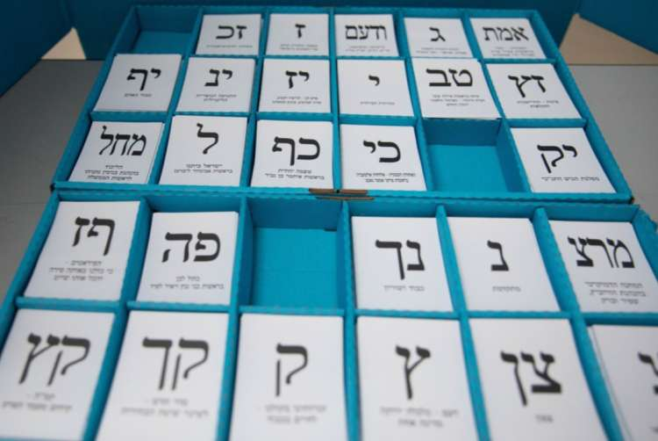
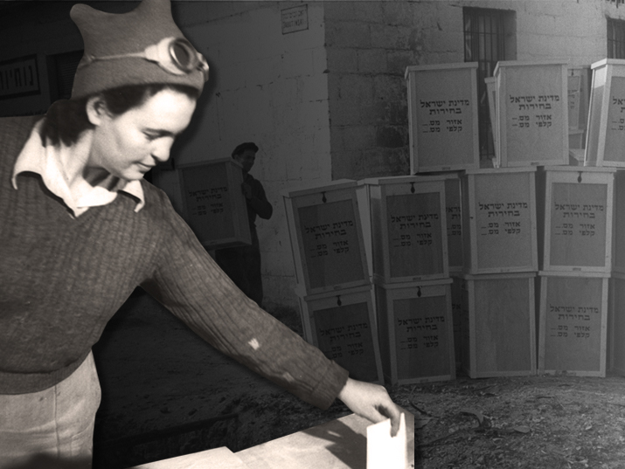
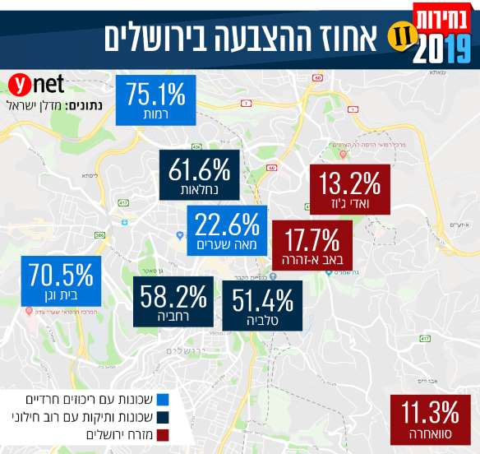
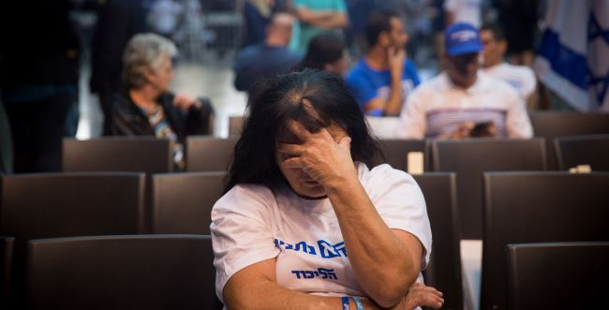
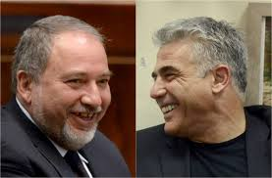

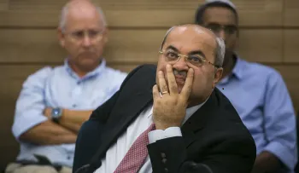
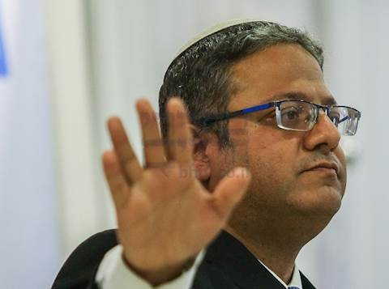
מעבדה 7
Y. Braun M. Joffe
309914646 324680461

Slide 2

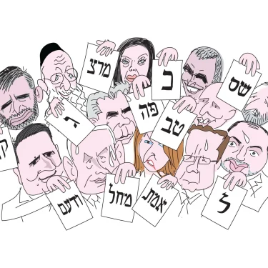

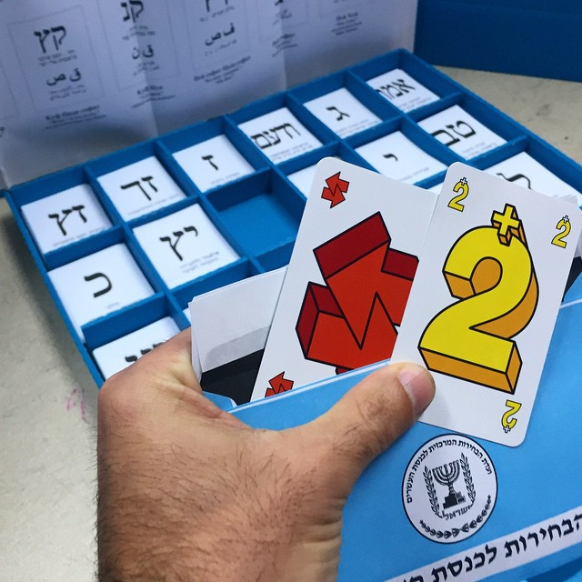


רקע:
המעבדה עוסקת באמידת ותיאור מעבר קולות בין מפלגות בין שתי מערכות בחירות. השתמשנו בקבצי תוצאות הבחירות על פי קלפיות בבחירות מועד א ומועד ב ב-2019.
הערה: כאשר נבצע השוואה בין בחירות אפריל לספטמבר נציג נתונים רק על הקלפיות המשותפות לשתיהן.
נתונים כלליים | אפריל | ספטמבר
בעלי זכות בחירה | 6,339,729 | 6,391,218
סך מצביעים | 4,340,253 | 4,465,168
מס' קולות כשרים | 4,309,270 | 4,436,806
שיעור ההצבעה | 68.6% | 69.8%
אחוז החסימה | 3.25% | 3.25%

Slide 3
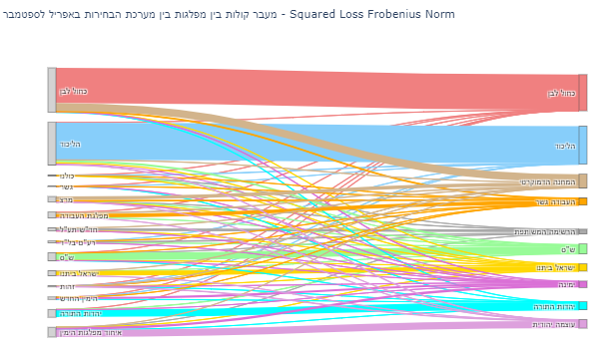
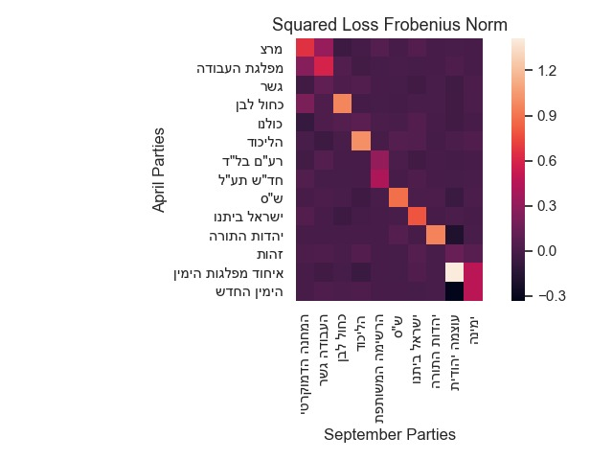
שאלה 1 סעיף א
ניתן לראות שלפי מודל זה, לרוב, המפלגות בספטמבר קיבלו את מרבית קולותיהם מהבוחרים שהצביעו להם באפריל.
את המסקנה לעיל אנו גם מכלילים על השינויים במפלגות הנובעות מאיחודים/פירוקים, כגון עוצמה יהודית שהתפרקה מאיחוד מפלגות הימין והרשימה המשותפת שיוצרה כחיבור של חד"ש תע"ל ורע"ם בל"ד.
נשים לב שהתוצאות לא לגמרי משקפות את המציאות, שכן המחנה הדמוקרטי קיבלה רק 5 מנדטים וכאן היא המפלגה השלישית בגודלה, לעומת הרשימה המשותפת שהיא באמת המפלגה השלישית בגודלה אך הכי קטנה פה.
בנוסף, עוצמה יהודית, שבמציאות כלל לא עברה את אחוז החסימה, גדולה כאן מימינה, שקיבלה 7 מנדטים.

Slide 4
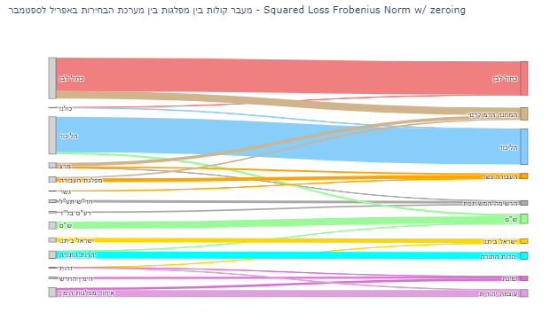
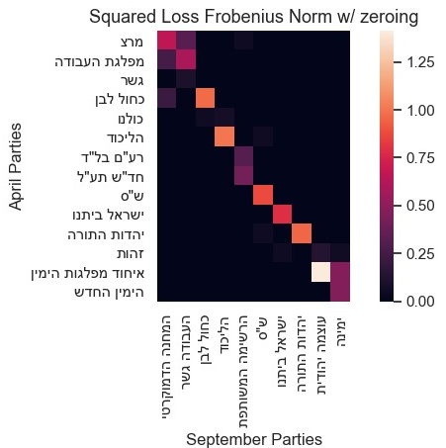
שאלה 1 סעיף ב
כאן איפסנו בעצם את כל המעברים בין מפלגות שכללו מעט מאוד מצביעים, כך שמה שרואים זה רק המעברים הגדולים יחסית.
ניתן לראות שהמחנה הדמוקרטי מזינה חלק לא קטן ממפלגת כחול לבן, עד כדי שלפי מודל זה, מרבית מצביעיה בספטמבר הצביעו פה באפריל.
מצביעי מפלגת זהות, על אף שהתאחדה עם הליכוד, הצביעו בעיקר לישראל ביתנו, לימינה ולעוצמה יהודית בספטמבר.
מפלגת יהדות התורה לא מזינה שום מפלגה אחרת מבחינת תזוזת קולות בין מערכות הבחירות.
ניתן לראות שמצביעי גשר המשיכו עם המפגלה גם אחרי התאחדותה עם העבודה, וכן מצביעי המפלגות הערביות הצביעו לרשימה המשותפת.

Slide 5
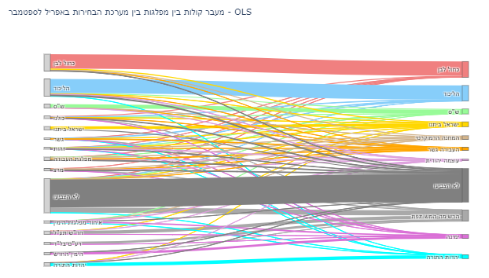
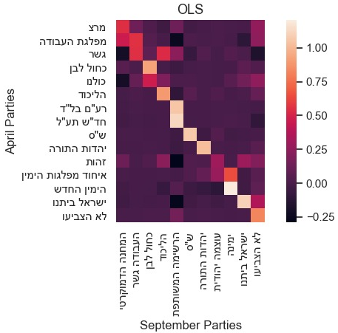
שאלה 2 סעיף א
הוספנו עמודה של אזרחים אשר לא הצביעו לאף מפלגה בשתי מערכות הבחירות. ניתן לראות שרוב מי שלא הצביע באפריל גם לא הצביע בספטמבר.
מרבית אלו שלא הצביעו באפריל וכן הצביעו בספטמבר הצביעו לרשימה המשותפת, נתון שגם נתמך ע"י עליית אחוזה ההצבעה ביישובים ערביים.
ניתן לראות ששתי המפלגות הגדולות שומרות על גודלן בזמן שרוב מעברי הקולות מתבצעות בין איחודי מפלגות או מפלגות בגודל בינוני בתוך המחנה הפוליטי שלהן.
המעברים מאיחוד מפלגות הימין באפריל ליהדות התורה בספטמבר ייתכן ונבעו מאנשי חב"ד שנוטים להצביע לעוצמה יהודית, אך מחשש שזה לא יעבור את אחוז החסימה (כפי שאכן קרה), החליטו להצביע ליהדות התורה.
מסקנה: כאשר מבצעים את שיטת ריבועים פחותים מקבלים ייצוג משמר סדר גודל של מפלגות.

Slide 6
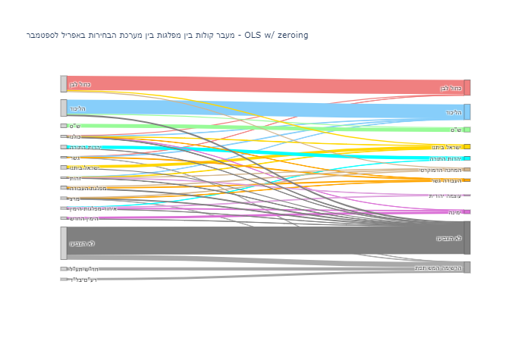
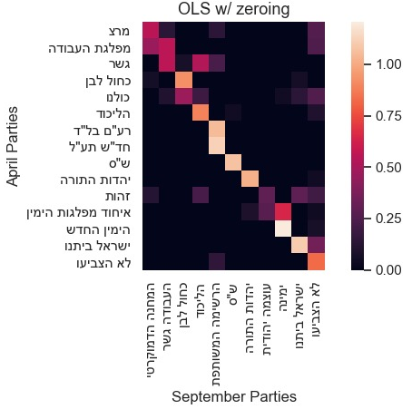
שאלה 2 סעיף ב
כעת, ניתן לראות שמנרמלים את שיטת ריבועים פחותים כמות המעברים יורדת במידה מסוימת.
ישנם מעברים מעניינים של מצביעי כחול לבן אל מפלגת ישראל ביתנו.
מפלגת עוצמה יהודית אשר לא עברה את אחוז החסימה מיוצגת ע"י גודלה היחסי גם אחרי המעברים.
ניתן לראות כעת אשר ישנה מפלגה אשר לא עברו ממנה קולות למפלגות אחרות לחלוטין ש"ס.

Slide 7
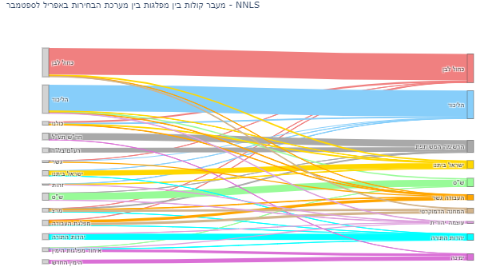
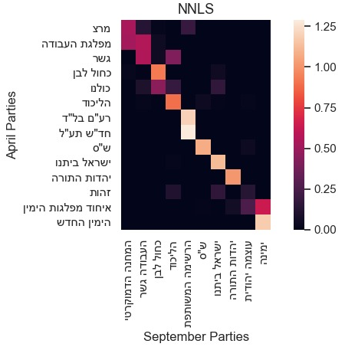
שאלה 3 סעיף א
כאן השתמשנו בשיטת מזעור LOSS ריבועי ( (Non-Negative-Least-Squaresתחת האילוץ שכל איברי m*jk במטריצת M יהיו אי-שלילים.
הוספת האילוץ ושימוש בשיטה זו גרם לעליית מעברי הקולות ביחס לשאלה 1 סעיף ב
הערה: נראה כי מצביעי מפלגת כולנו לא בהכרח הלכו בעקבות האיחוד עם מפלגת הליכוד אלא תפזרו די בצורה אחידה בין הליכוד, כחול לבן, ישראל ביתנו והעבודה גשר.

Slide 8
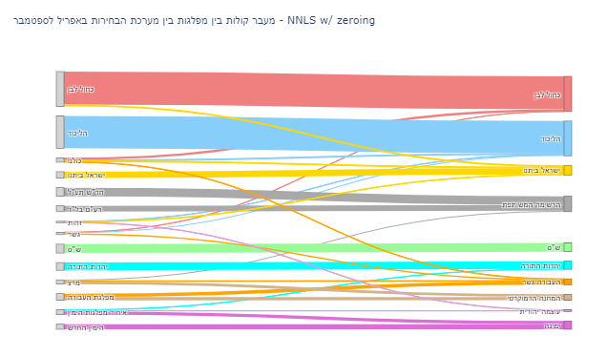

שאלה 3 סעיף ב
כאשר הוספנו אילוץ האי שליליות לאופטימיזציה הפחתנו משמעותית את מעברי הקולות וניתן לראות תזוזות מועטות יחסית של המפלגות אל המפלגות הגדולות.
נתון מעניין נוסף כאן היא מעבר של מצביעים מגשר לליכוד, כלומר מצביעים ש-'עברו מגוש לגוש'.

Slide 9
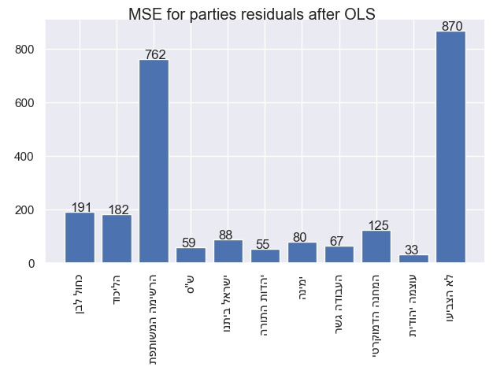
שאלה 4
לקחנו את מטריצת השאריות עבור המודל שנאמד בשאלה 2 וחישבנו את השארית הריבועית הממוצעת על פני כל הקלפיות (בקירוב).
עבור מפלגת הרשימה המשותפת ועבור 'מפלגת' אלו שלא הצביעו המודל לא מצליח לחזות בצורה מיטבית.
אך למפלגות אשר אחוזי ההצבעה יחסית יותר יציבים כמו מפלגת יהדות התורה וש"ס הוא חזה בצורה יחסית טובה.

